Slide 1
ELIKAD
Einsatzleitsystem für internationalen Katastrophenschutz und Alarmierungsdistribution
By Kraschl, Kumnig, Rajic

Slide 2
Ziel von elikad
Einfache Verwaltung von:
Mitgliedern
Stützpunkten
Alarmierung verschiedenster Blaulichtorganisationen
Unterstützung der Einsatzleiter

Slide 3
Realisierung
Verwaltungsclient (C#)
Einsatzleitmonitor (Android)
Alarmierungsapp (Android)
Leitstellenmonitor (Java)
Datenbank: Oracle
Webservice: Express (NodeJS)

Slide 4
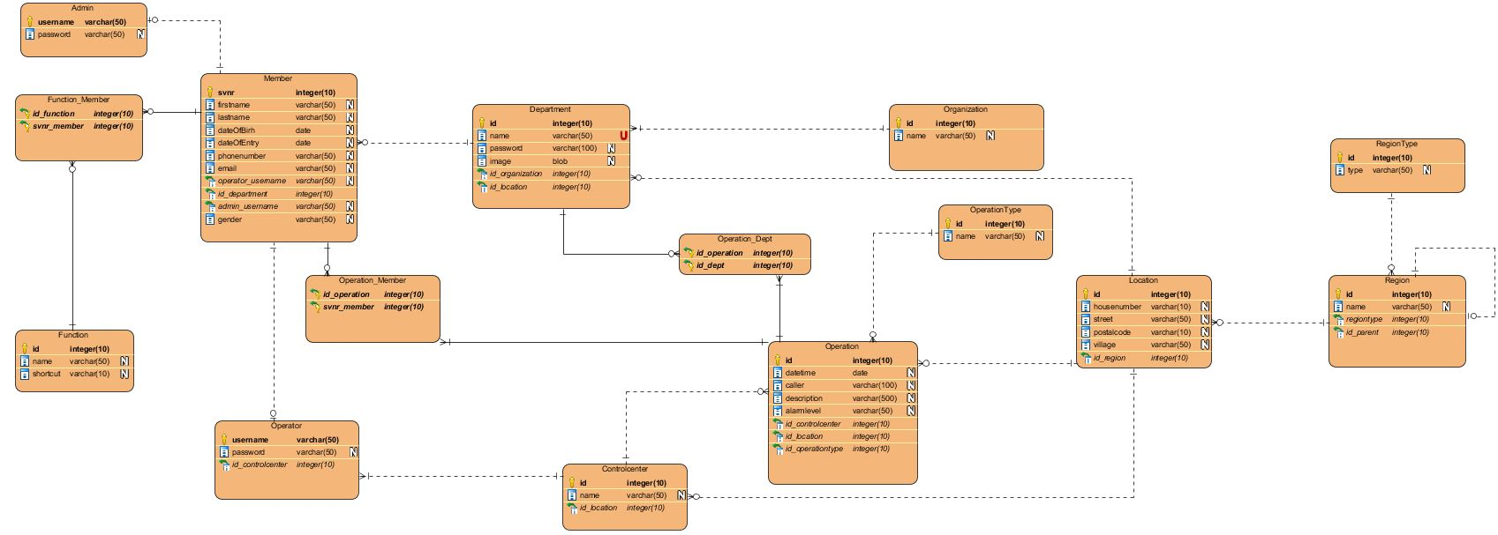
ERD

Slide 5

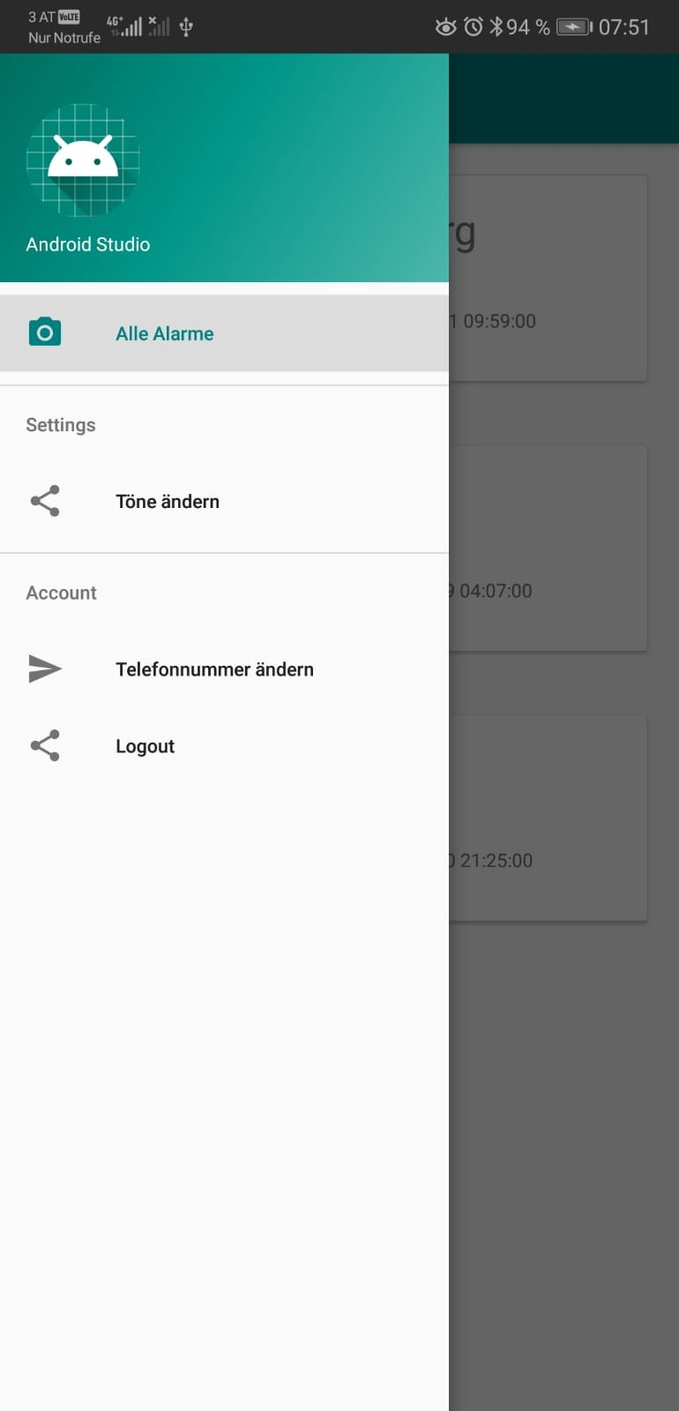
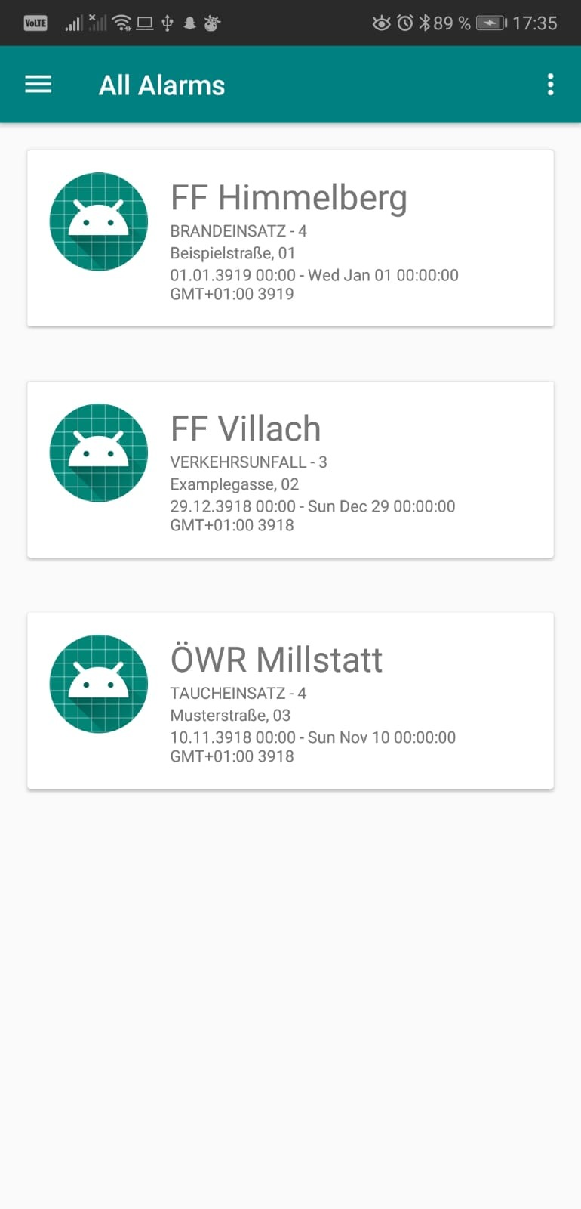
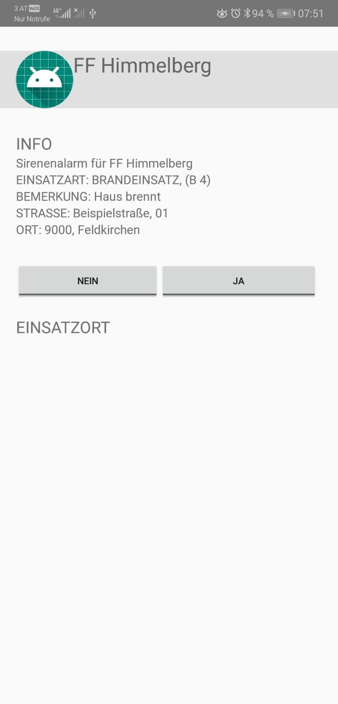
Alarmierungsapp

Slide 6
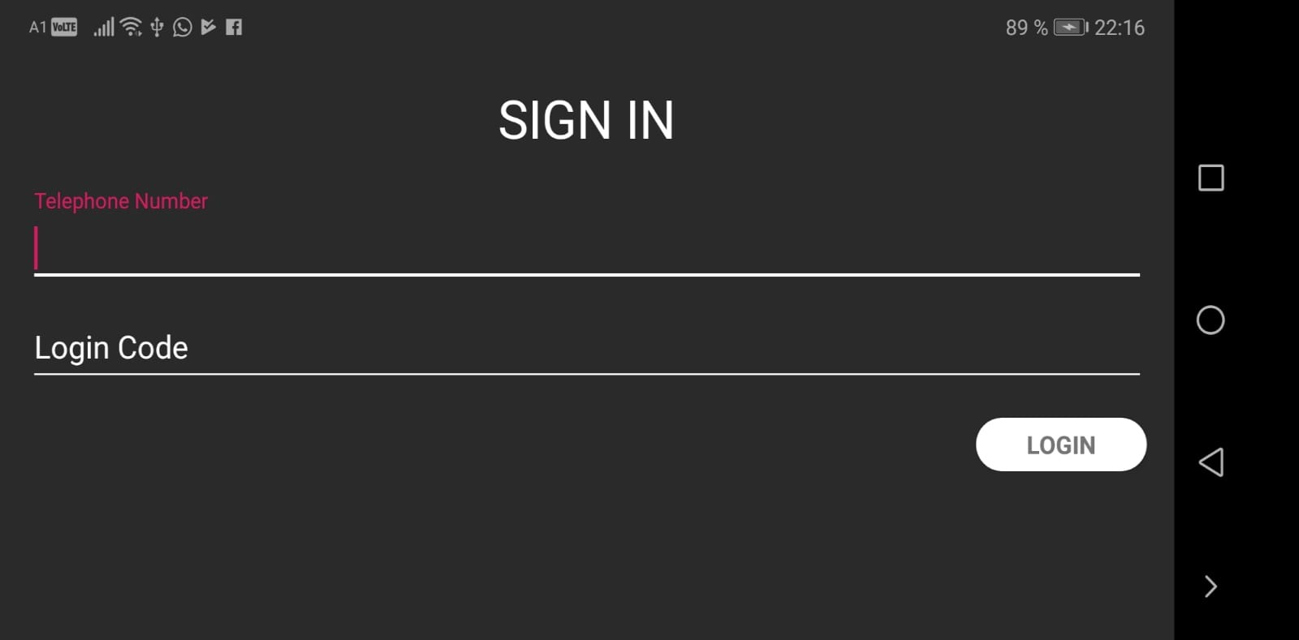
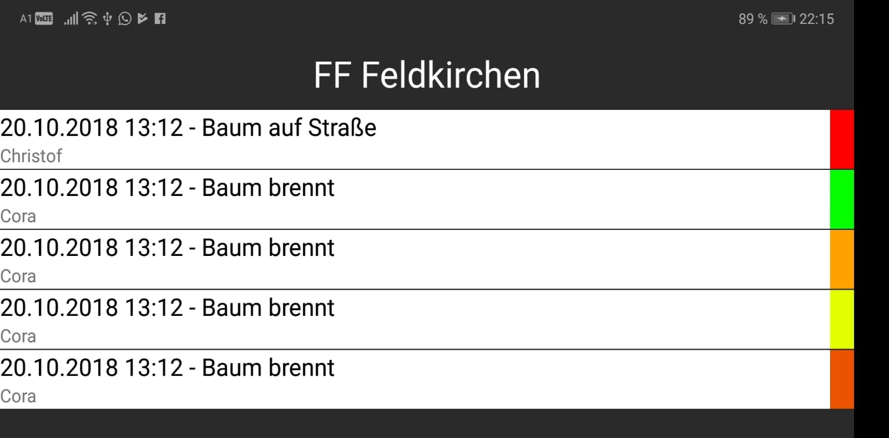
Einsatzleitmonitor

Slide 7
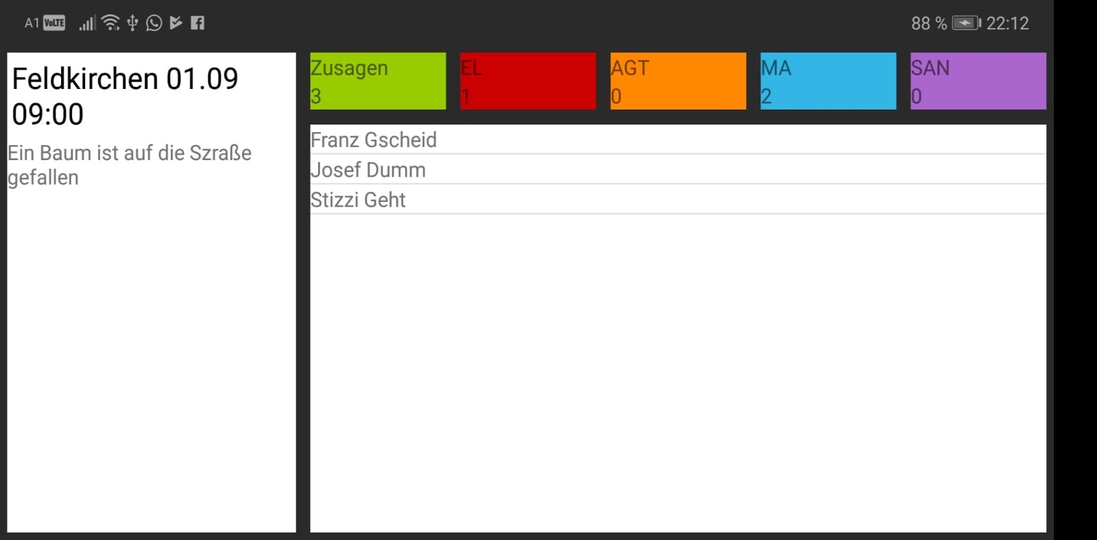
Einsatzleitmonitor

Slide 8
Webservice
NodeJS mit Express
OracleDB

